Slide 1

软件学院
不确定性数据的查询分析处理
毕业答辩
学生姓名：区钺坚
指导老师：杜 卿

Slide 2
答辩提纲
背景和意义(1页)
研究的思路和方法(1页)
主要工作(3页)
论文提纲(1页)
可能世界模型的介绍(2页)
概率范围查询(1页)
U-Tree索引技术的介绍(7页)
致谢(1页)

Slide 3
背景和意义
由于不确定性数据在各个领域的应用越来越广泛，关于不确定性数据的研究越来越多，相关的资料越来越多。但这些资料多数都是研究不确定性数据的某一个方面的。
本论文的主要意义在于让读者更快、更好的了解不确定性数据各个方面的内容。
Notes:
例如：互联网数据、基于位置服务、 电信服务、 数据挖掘应用、金融服务等，

Slide 4
研究的思路和方法
广泛阅读大量文献
与另外两位同学进行心得交流
对每个定义进行举例说明
对作者提出的定理给出证明过程

Slide 5
讲到哪里了？
背景和意义(1页)
研究的思路和方法(1页)
主要工作(3页)
论文提纲(1页)
可能世界模型的介绍(2页)
概率范围查询(1页)
U-Tree索引技术的介绍(7页)
致谢(1页)

Slide 6
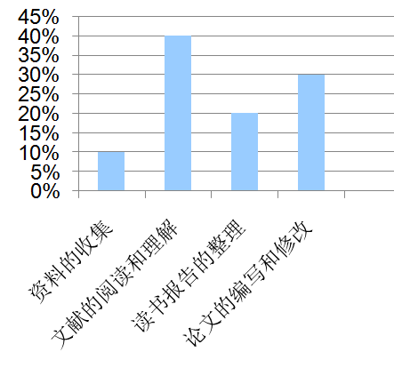
主要的工作

Slide 7
读书报告（1）
中文文献：
《不确定性数据管理的要求与挑战》
《不确定性数据管理技术研究综述》
《基于不确定数据的查询处理综述》
《非确定性数据库中空值处理》
《基于密度的不确定性数据概率聚类》
《可能世界内数值型不确定数据匹配模型》

Slide 8
读书报告（2）
英文文献
《Efficiently Answering Probabilistic Threshold Top》
《Ranking Queries on Uncertain Data A Probabilistic》
《Query Answering Techniques on Uncertain and Probabilistic Data》
《Top-k Query Processing in Uncertain Databases》
《Efficient Processing of Top-k Queries in Uncertain》
《Indexing Multi-Dimensional Uncertain Data with Arbitrary Probability Density Functions》
《Efficient Indexing Methods for Probabilistic Threshold Queries over Uncertain Data》

Slide 9
讲到哪里了？
背景和意义(1页)
研究的思路和方法(1页)
主要工作(3页)
论文提纲(1页)
可能世界模型的介绍(2页)
概率范围查询(1页)
U-Tree索引技术的介绍(7页)
致谢(1页)

Slide 10
论文提纲
第一章 引言
第二章 不确定性数据的模型
第三章 不确定性数据的查询
第四章 不确定性数据的分析处理
第五章 索引技术
第六章 总结
参考文献
致谢

Slide 11
可能世界模型的介绍
可能世界模型是不确定性数据管理中应用最广泛的数据模型。它具有以下三个特点：
所有实例的概率之和为1。
有n个元组就有2^{n}个可能世界实例
每个元组出现在所有可能世界的概率总和等于它本身的概率。
每个可能世界实例出现的概率为该实例中所有元组的概率与不在该实例中的元组不出现的概率的乘积。

Slide 12
可能世界模型的举例
表1
不确定性表
元组 | 概率
t1 | 0.4
t2 | 0.3
t3 | 0.5
可能世界实例 | 概率
PW1={∅} | 0.21
PW2={t1} | 0.14
PW3={t2} | 0.09
PW4={t3} | 0.21
PW5={t1,t2} | 0.06
PW6={t1,t3} | 0.14
PW7={t2,t3} | 0.09
PW8={t1,t2,t3} | 0.06
表2
所有可能世界实例

Slide 13
讲到哪里了？
背景和意义(1页)
研究的思路和方法(1页)
主要工作(3页)
论文提纲(1页)
可能世界模型的介绍(2页)
概率范围查询(1页)
U-Tree索引技术的介绍(7页)
致谢(1页)

Slide 14
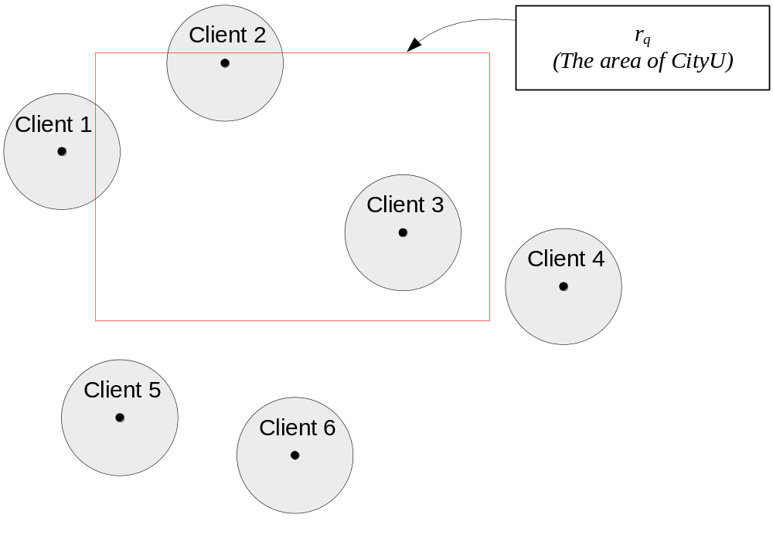
概率范围查询
概率范围查询(probabilistic range query)：
给定一个查询范围r_{q}和一个阈值p，返回出现在r_{q}概率超过p的对象。
r_{q}
_{(华南理工大学）}
_{p=50%}
返回结果为：client2 和 client3

Slide 15
U-Tree索引技术的介绍
U-Tree通过剪枝、验证，从而避免计算出一个不确定对象出现在某一区域的概率，这样能够减少查询的开销时间。
利用U-tree索引技术来进行剪枝、验证是基于概率约束区域（Probabilistically Constrained Region，PCR）这个概念的。
Notes:
U-Tree索引技术不但适用于多维空间，而且对于任意概率密度函数(PDF)都适用。

Slide 16
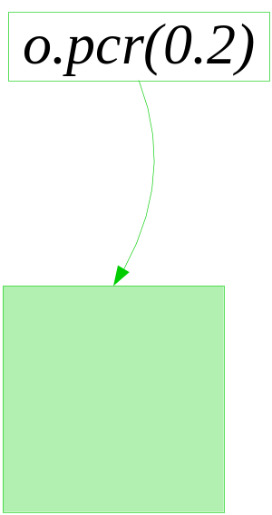
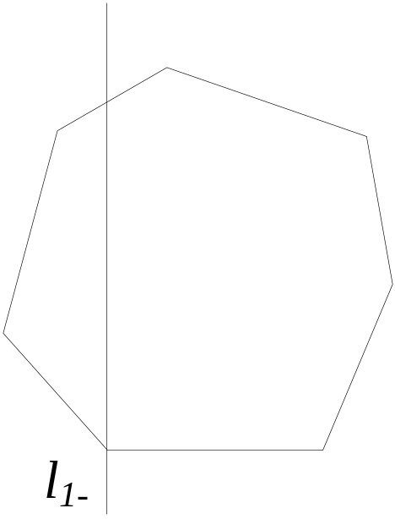
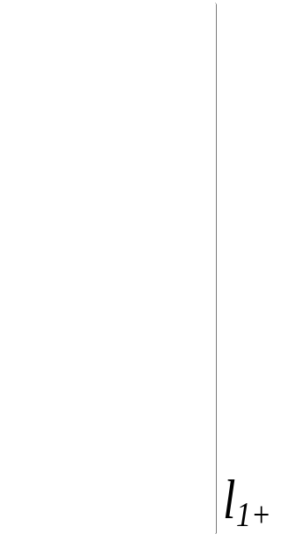



概率约束区域(PCR)
不确定对象o的PCR表示为o.pcr(p)，p的取值范围为[0,0.5]。
图1描述了一个二维的例子。
o.ur
o.MBR
图 1
图 2

Slide 17
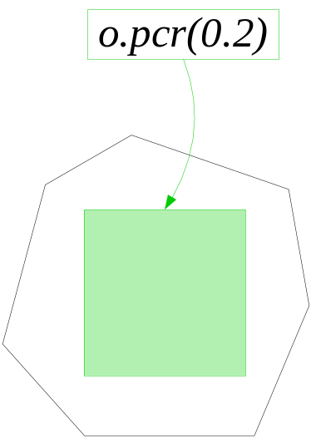

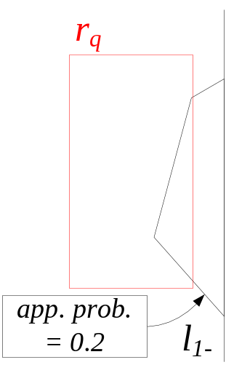
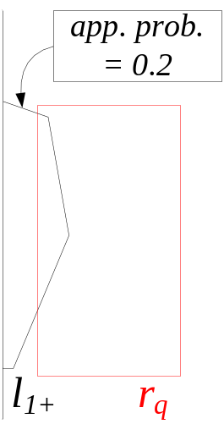
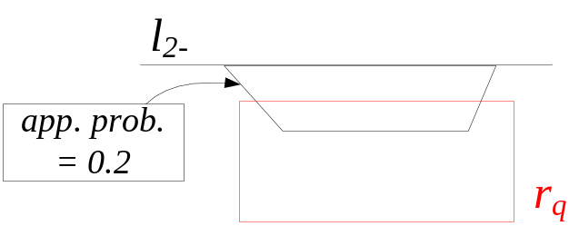
应用PCR剪枝（1）
对一个搜索范围为r_{q} ，概率阈值为 p_{q}= 0.2的查询q
如果 r_{q} 与 o.pcr(0.2) 不相交则对象o 不可能满足 q

Slide 18
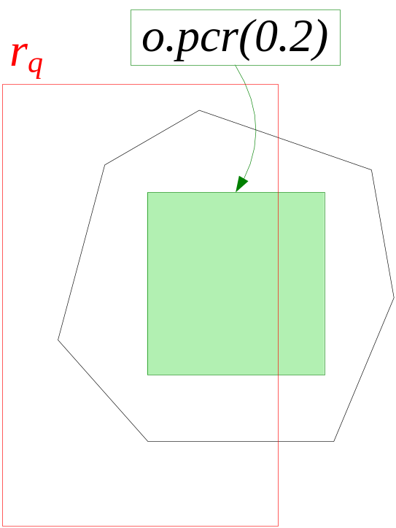
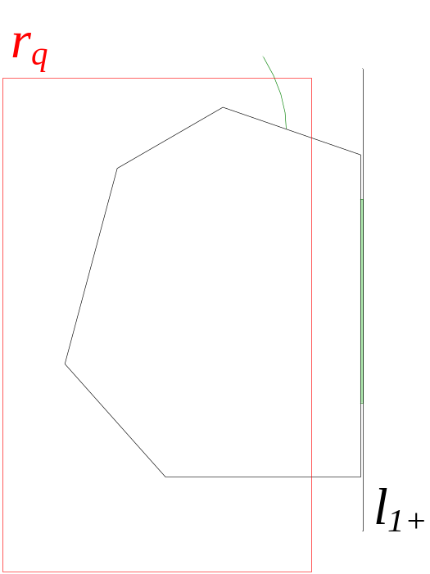
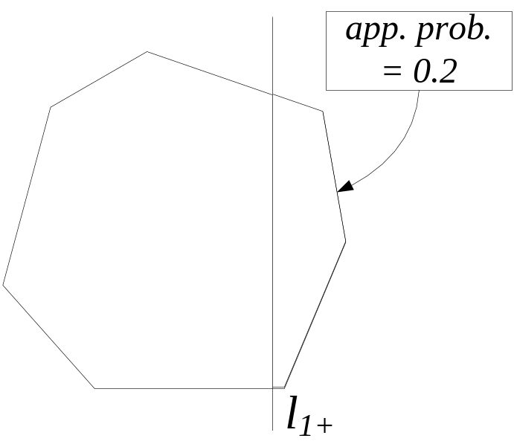
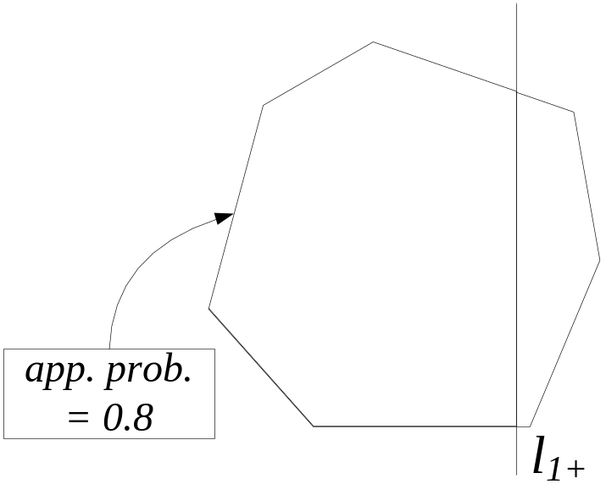
应用PCR剪枝（2）
对一个搜索范围为r_{q} ，概率阈值为 p_{q}= 0.8(1-0.2)的查询q
如果 r_{q} 没有完全包含o.pcr(0.2)则对象o 不可能满足 q

Slide 19
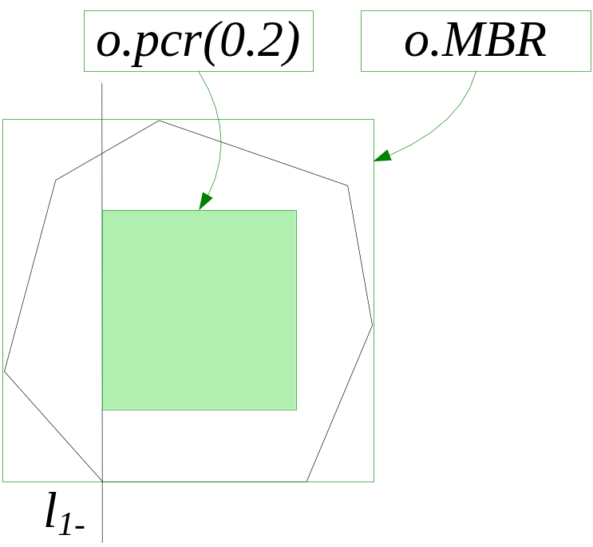

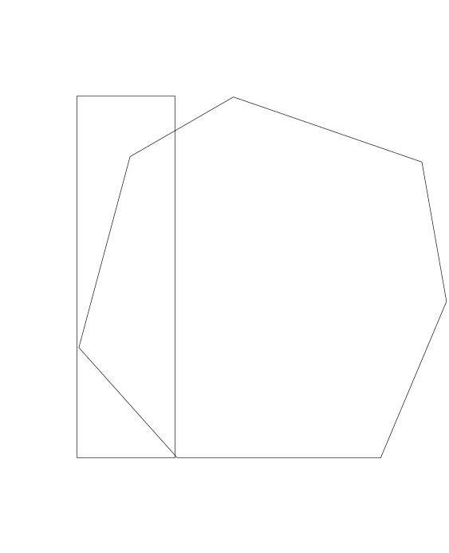
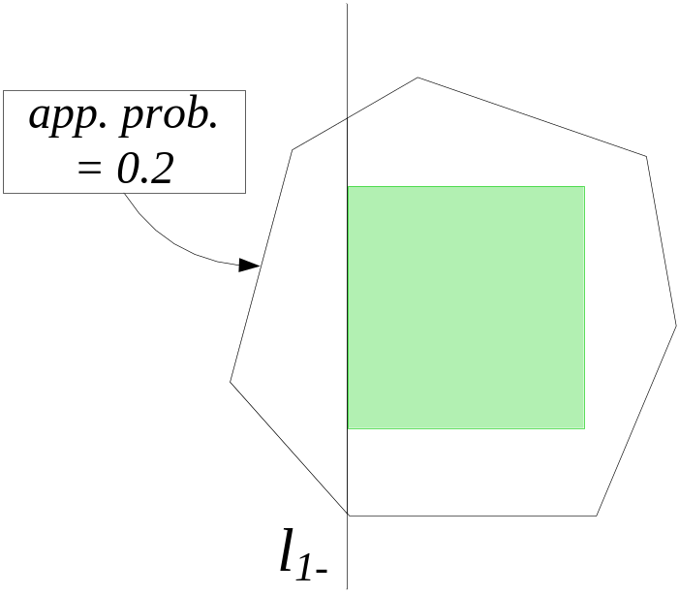
应用PCR验证（1）
对一个搜索范围为r_{q} ，概率阈值为 p_{q}= 0.2的查询q
如果 r_{q} 完全包含o.MBR 在l₁₋ 的左边部分(或者l₁₊ 的右边或者l₂₋ 下面或者l₂₊的上面)那么对象o 一定能够满足q

Slide 20
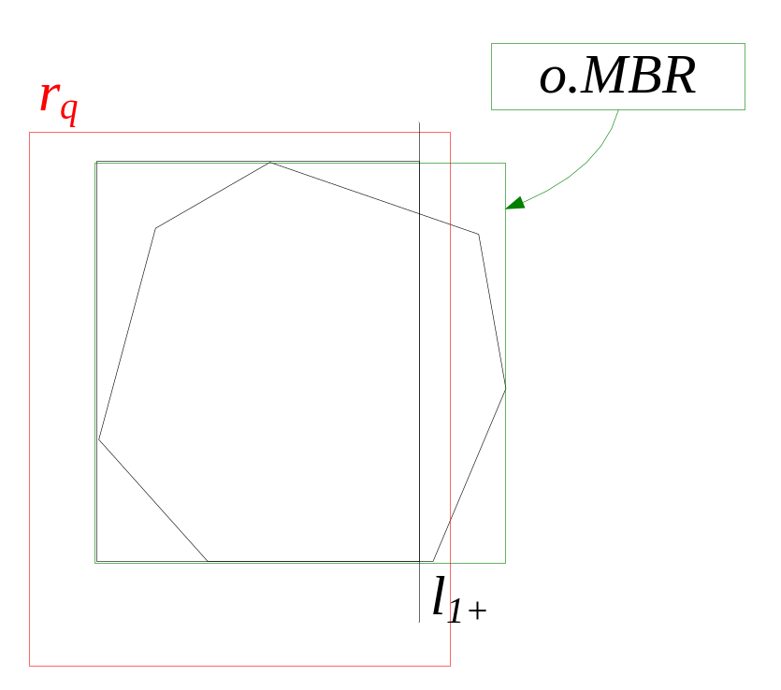
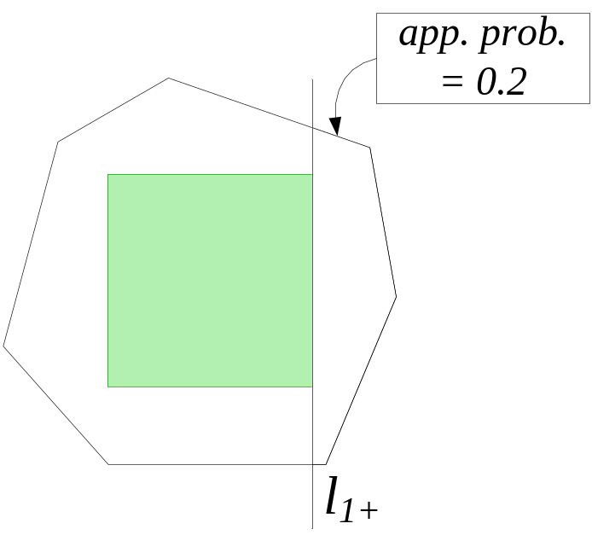
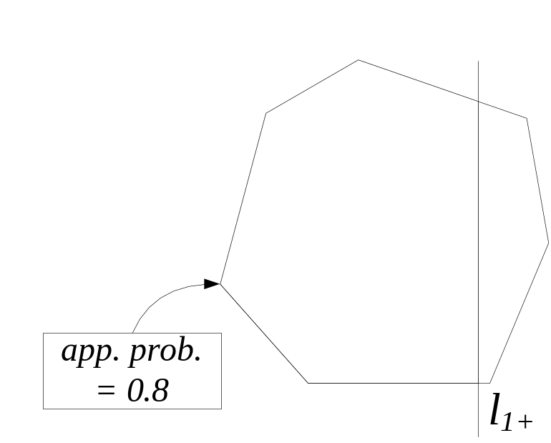
应用PCR验证（2）
对一个搜索范围为r_{q} ，概率阈值为 p_{q}= 0.8(1-0.2)的查询q
如果 r_{q} 完全包含o.MBR 在l₁₊ 的左边部分(或者l₁₋ 的右边或者l₂₊ 下面或者l₂₋的上面)那么对象o 一定能够满足q

Slide 21
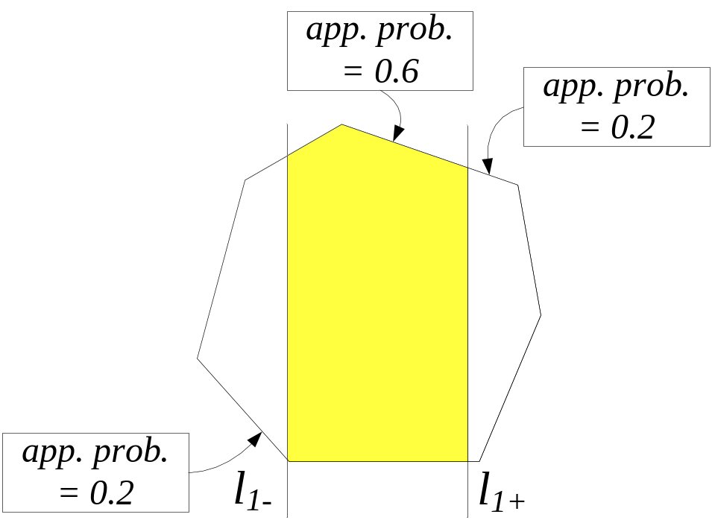
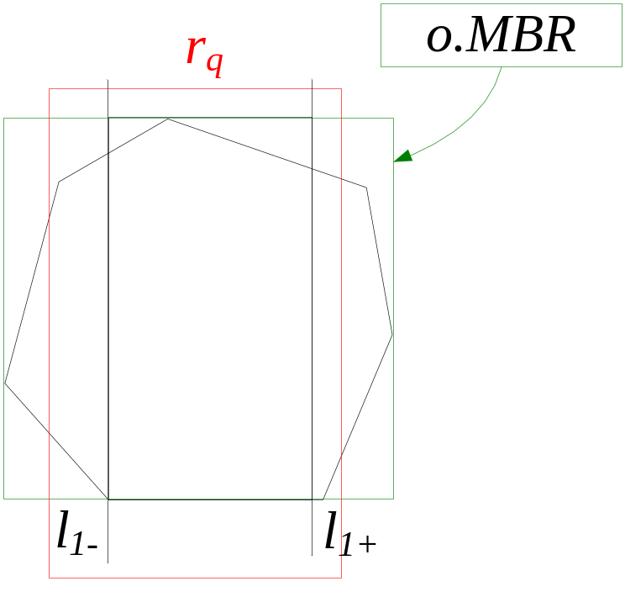
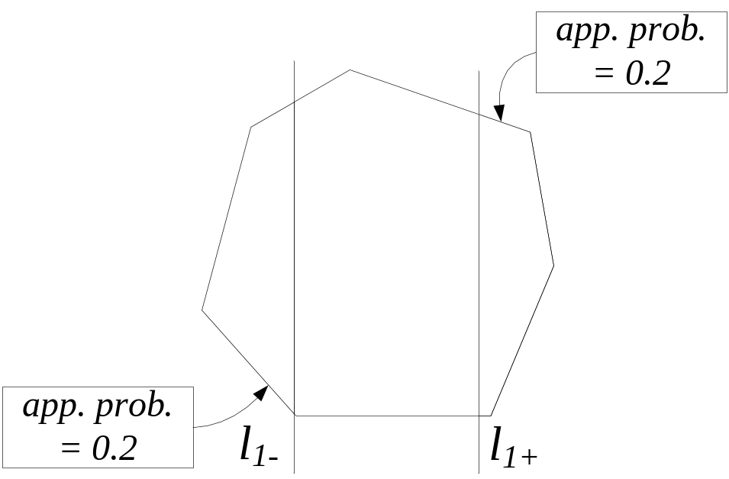
应用PCR验证（3）
对一个搜索范围为r_{q} ,概率阈值为 p_{q}= 0.6(1-2*0.2)的查询q
如果 r_{q} 完全包含o.MBR 在l₁₋ 和l₁₊ 之间的部分(或者l₁₋ 和l₁₊ 之间的部分)那么对象o 一定能够满足q

Slide 22
讲到哪里了？
背景和意义(1页)
研究的思路和方法(1页)
主要工作(3页)
论文提纲(1页)
可能世界模型的介绍(2页)
概率范围查询(1页)
U-Tree索引技术的介绍(7页)
致谢(1页)

Slide 23
致谢
在本次论文设计过程中，指导老师杜卿对论文从选题，构思到最后定稿的各个环节给予细心指导，使我得以按时完成。在此，谨向杜老师致以我衷心的感谢和崇高的敬意！
感谢我的父母！
感谢在百忙中抽时间对本文进行审阅，评议的各位老师！

Slide 24


